Slide 1
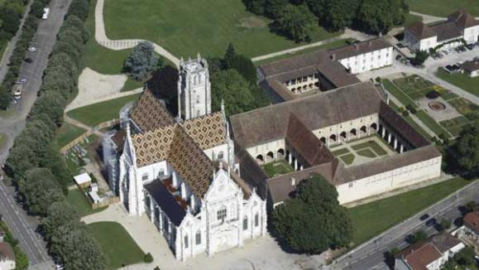
Brou N°3

Slide 2
Brou est une commune française située dans le département d’Eure-et-Loir en région Centre-Val de Loire

Slide 3


Slide 4


Slide 5
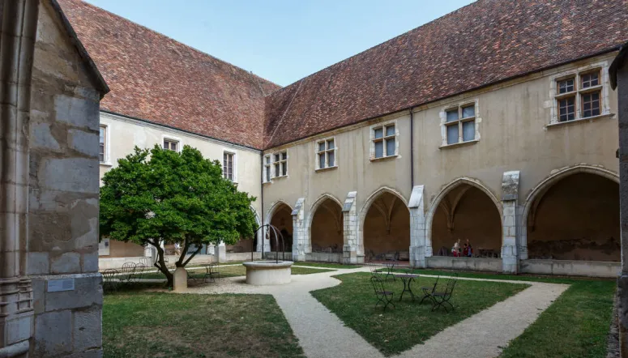

Slide 6
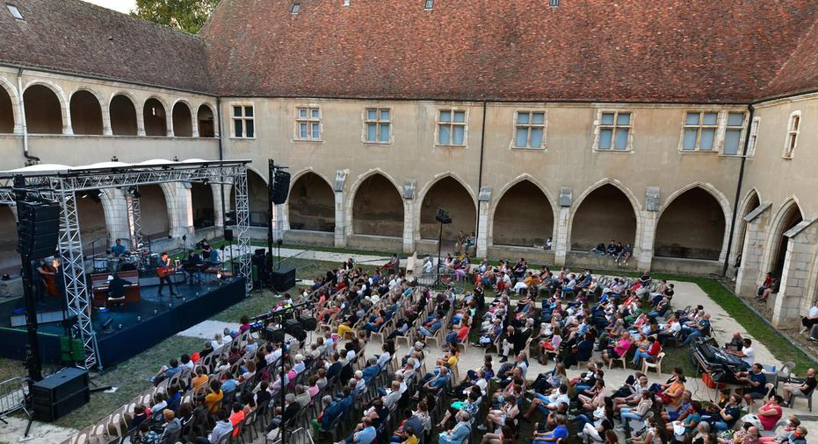

Slide 7
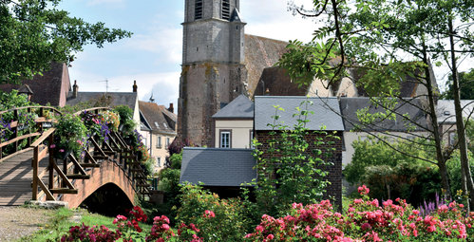

Slide 8
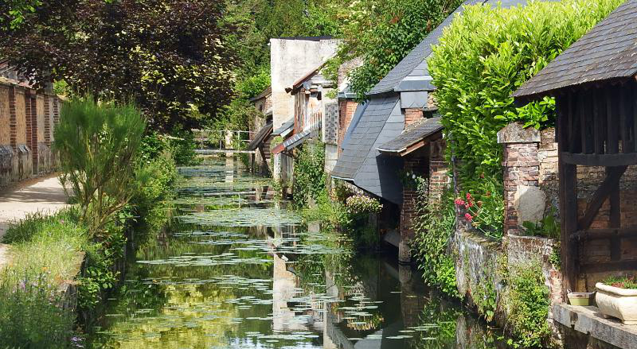

Slide 9
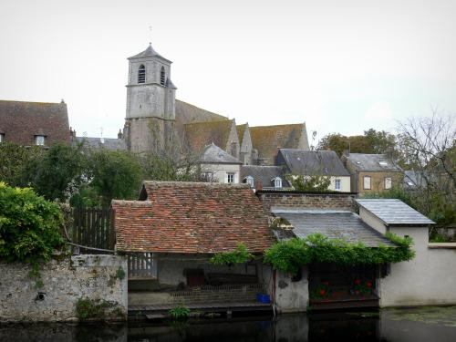

Slide 10


Slide 11


Slide 12
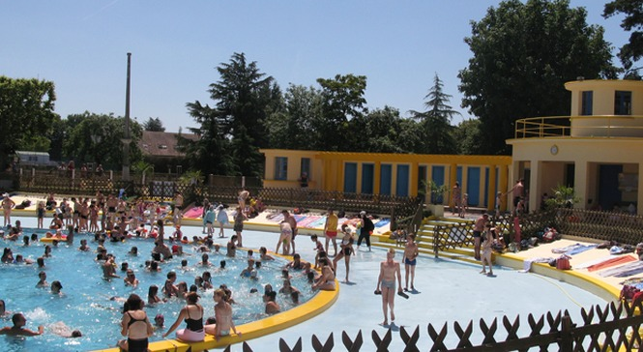

Slide 13


Slide 14


Slide 15
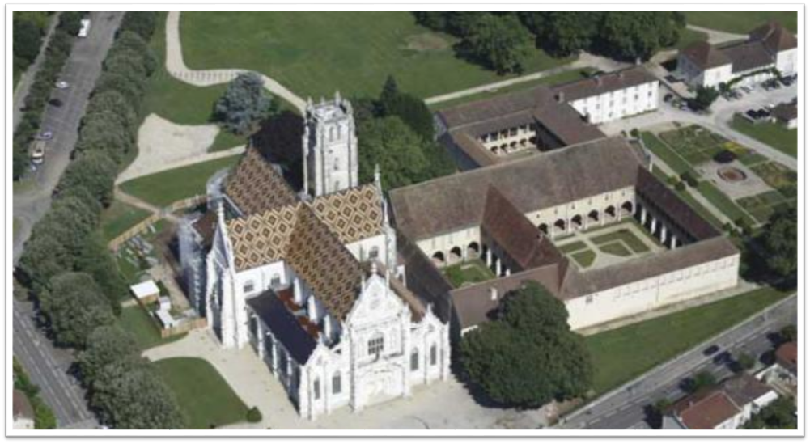
C’était Brou

